Slide 1
NERVOVÝ SYSTÉM

Slide 2
FUNKCE NERVOVÉHO SYSTÉMU
smyslové vnímání
vnímání bolesti
vnímání příjemných pocitů
kontrola pohybu
regulace tělesných funkcí
rozvoj řeči
myšlení
paměť
https://www.khanacademy.org/science/in-in-class-11-biology-india/x9d1157914247c627:neural-control-and-coordination/x9d1157914247c627:overview-of-the-nervous-system/v/crash-course-biology-125

Slide 3
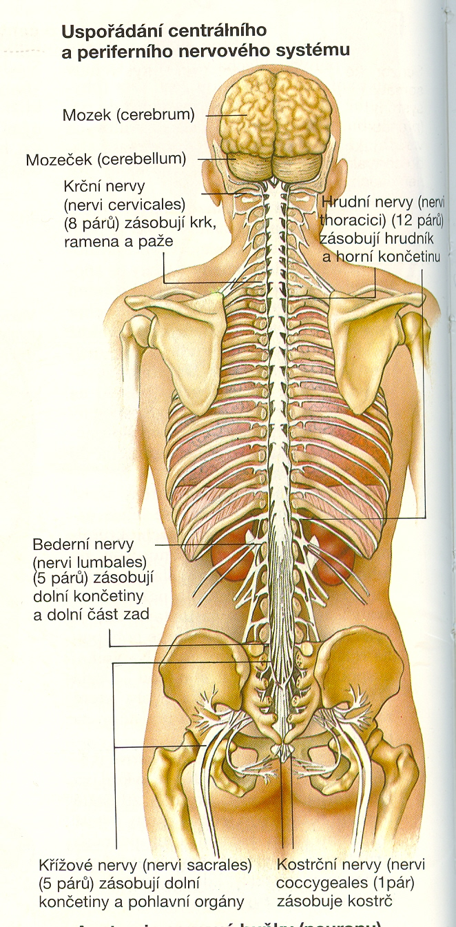
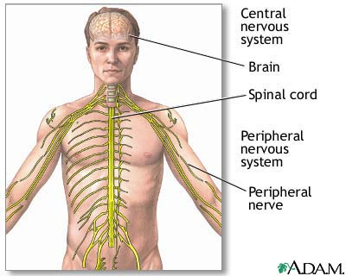
NERVOVÁ SOUSTAVA
Nervová soustava se skládá:
Centrální nervový systém (CNS)
  Mozek
  Mícha
Periferní nervový systém (PNS)

Slide 4
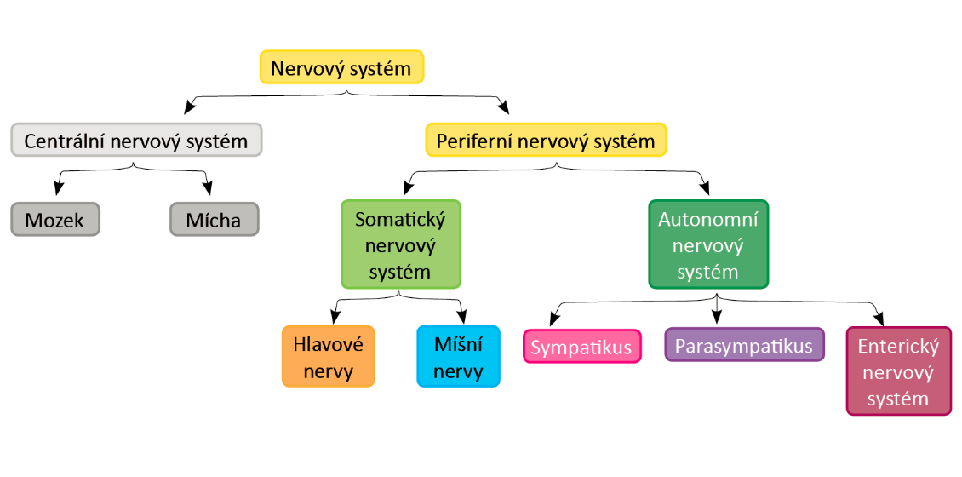
HIERARCHIE NERVOVÉHO SYSTÉMU

Slide 5
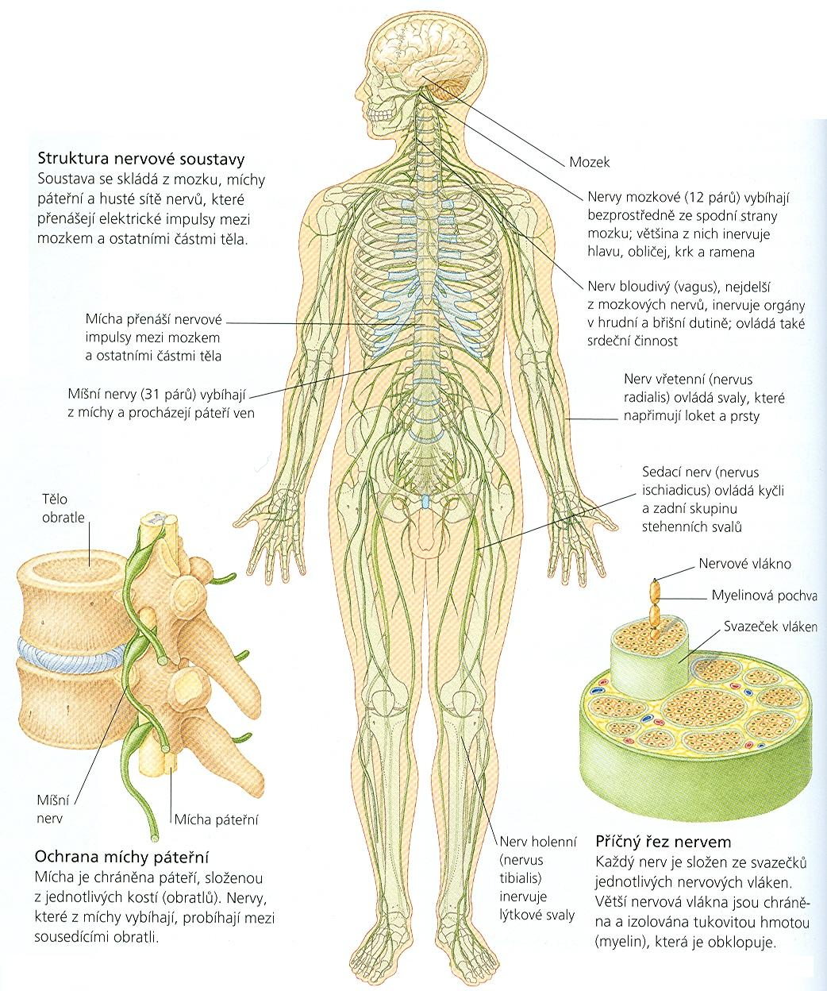
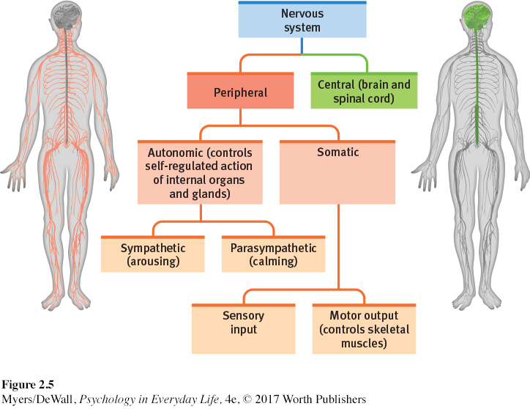

Slide 6
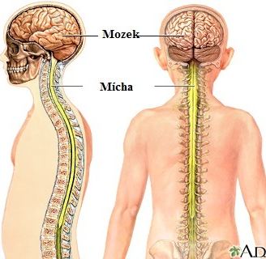
CENTRÁLNÍ NERVOVÝ SYSTÉM
Přijímá informace prostřednictvím senzorických vláken ze smyslových orgánů a z receptorů, třídí je a analyzuje a pak vysílá signály po motorických vláknech, které vyvolávají příslušnou reakci ve svalech a žlázách
CNS musí být zásoben dostatečným množstvím krve, která přivádí kyslík a živiny
Mozek (cerebrum)
Řídící centrum NS
Váží přibližně 2 %hmotnosti jedince, ale spotřebuje pětinu energie
Mícha (medulla spinalis)
Vystupuje z mozku kaudálním směrem
Tvořena segmenty, z nichž vychází míšní nervy

Slide 7
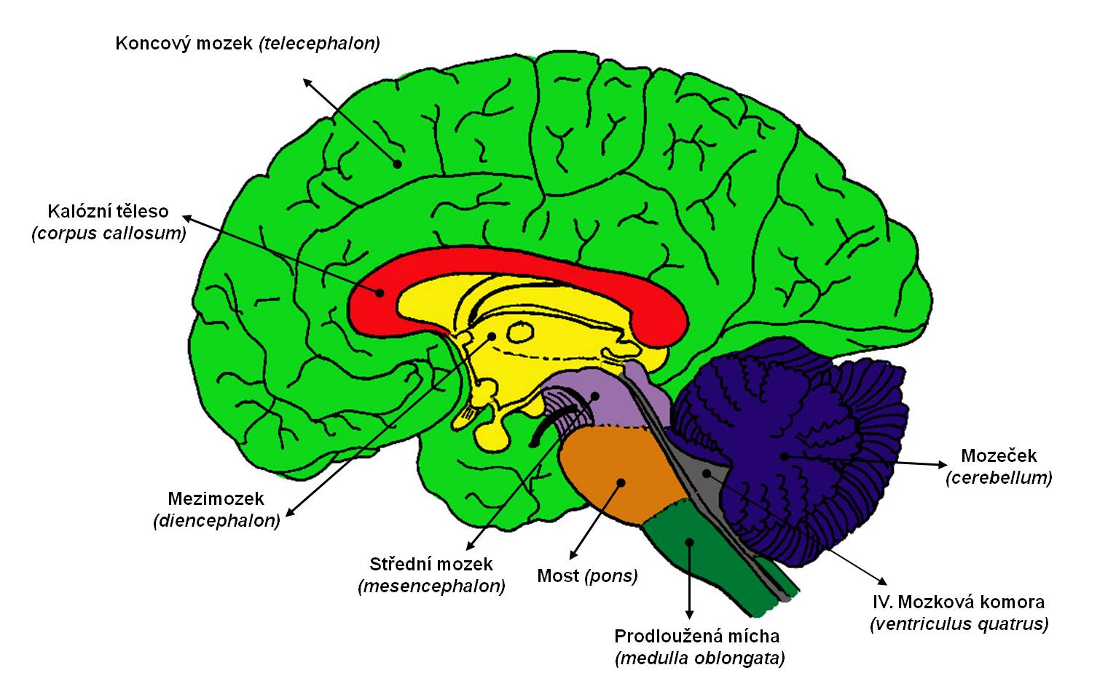
MOZEK
Přední mozek (prosencephalon)
Koncový (velký) mozek (telencephalon)
Mezimozek (diencephalon)
Střední mozek (mesencephalon)
Zadní mozek (rhombencephalon)
Mozeček (cerebellum)
Varolův most (pons Varoli)
Prodloužená mícha (medulla oblongata)

Slide 8
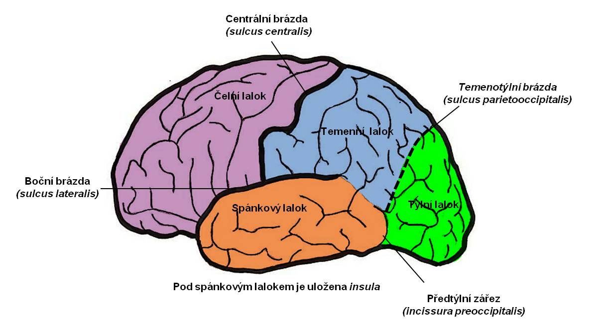
KONCOVÝ (VELKÝ) MOZEK (CEREBRUM)
Dvě hemisféry oddělené štěrbinou, obě hemisféry dále dělí brázdy (sulci)
  Čelní lalok – lobus frontalis
  Temenní lalok – lobus parietalis
  Spánkový lalok – lobus temporalis
  Týlní lalok – lobus occipitalis
Sídlo mysli a inteligence
Každá hemisféra má odlišné funkce a prostřednictvím svorníkového tělesa spolupracují - spojeny hrubým svazkem nervových vláken

Slide 9
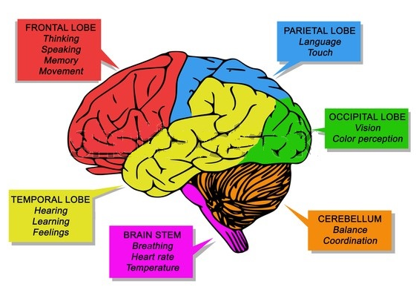
KONCOVÝ (VELKÝ) MOZEK (CEREBRUM)

Slide 10
DOKÁŽETE PŘEČÍST NÁSLEDUJÍCÍ VĚTU?
V SUOIVSOLTSI S VZÝUKEMM NA CMABRIGDE UINERVTISY
VLŠYO NJAEVO, ŽE NZEÁELŽÍ NA POŘDAÍ PSÍEMN VE SOLVĚ. JEDNINÁ DLEUITŽÁ VĚC JE, ABY BLYY PNVRÍ A PSOELNDÍ PÍMESNA NA SRPVÁÉNM MSTÍĚ. ZYBETK MŽUE BÝT TOTÁNLÍ SĚMS A TY TO PŘOÁD BEZ PORLBMÉU PEŘČETŠ. JE TO PORTO, ŽE LDIKSÝ MEZOK NETČE KDAŽÉ PENSÍMO, ALE SVOLO JKAO CLEEK.
ZJÍMAVAÉ, EŽ ???

Slide 11
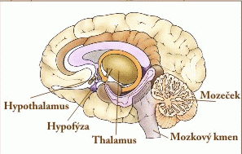
MEZIMOZEK
Talamus
  Seskupení senzorických, asociačních a nespecifických jader
  Spolu s mozkovou kůrou ovlivňuje stav bdělosti – melatonin (epifýza)
Hypotalamus
  Hormony (antidiuretický hormon a oxytocin)
  Regulace sytosti - centra pro žízeň, hlad/sytost
  Řízení sexuálního chování
  Centrum emocí (spolu s limbickým systémem)
  Termoregulace
  Nadřazený sympatiku a parasympatiku
  Hypofýza (podvěsek mozkový)
    Centrální endokrinní žláza nadřazená všem žlázám
    s vnitřní sekrecí
    Adenohypofýza
      Produkce hormonů, které řídí další žlázy s vnitřní sekrecí

Slide 12
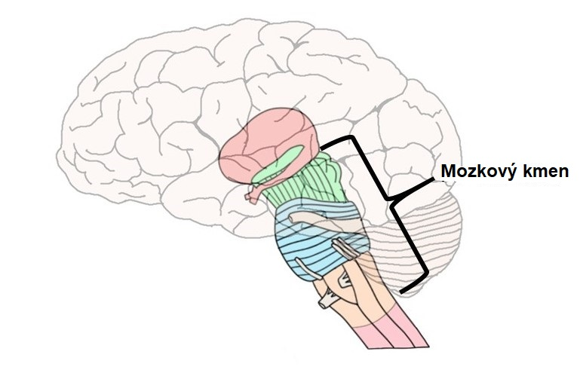
MOZKOVÝ KMEN
spojuje mozek s míchou
Střední mozek + Varolův most + prodloužená mícha
Prodloužená mícha
Pokračování páteřní míchy
Křížení pyramidových drah
Řízení dýchání, činnost srdce a cév, trávení, kašel, polykání, oční reflexy
Varolův most
Řízení motoriky
Smyslová analýza
  → regulace pohybu a postoje
Střední mozek
Zrak, sluch, pohyby očí a těla
STŘEDNÍ MOZEK
VAROLŮV MOST
PRODLOUŽENÁ MÍCHA

Slide 13
MOZEČEK (CEREBELLUM)
je to oblast spojená hlavně s motorickou činností – koordinace pohybu
  Udržování stoje a rovnováhy
  Tonus svalstva
  Koordinace pohybů
  Účast na psychických a kognitivních funkcích

Slide 14
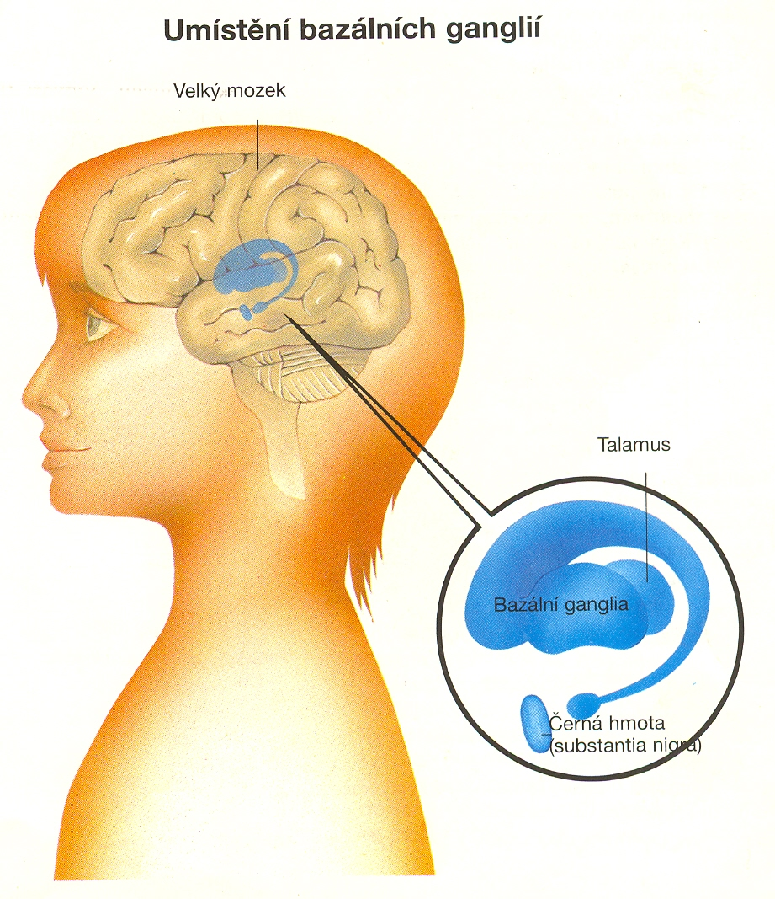
BAZÁLNÍ GANGLIA
jsou uloženy ve středu mozkových hemisfér
šedá hmota mozková složená z nervových buněk tvořících složitý řídící systém koordinující svalovou činnost tak, že tělo může vykonávat určité druhy pohybu nezávisle na vědomí
např. pohyb rukou při chůzi, výrazy tváře nebo i postavení končetin při stání nebo chůzi

Slide 15
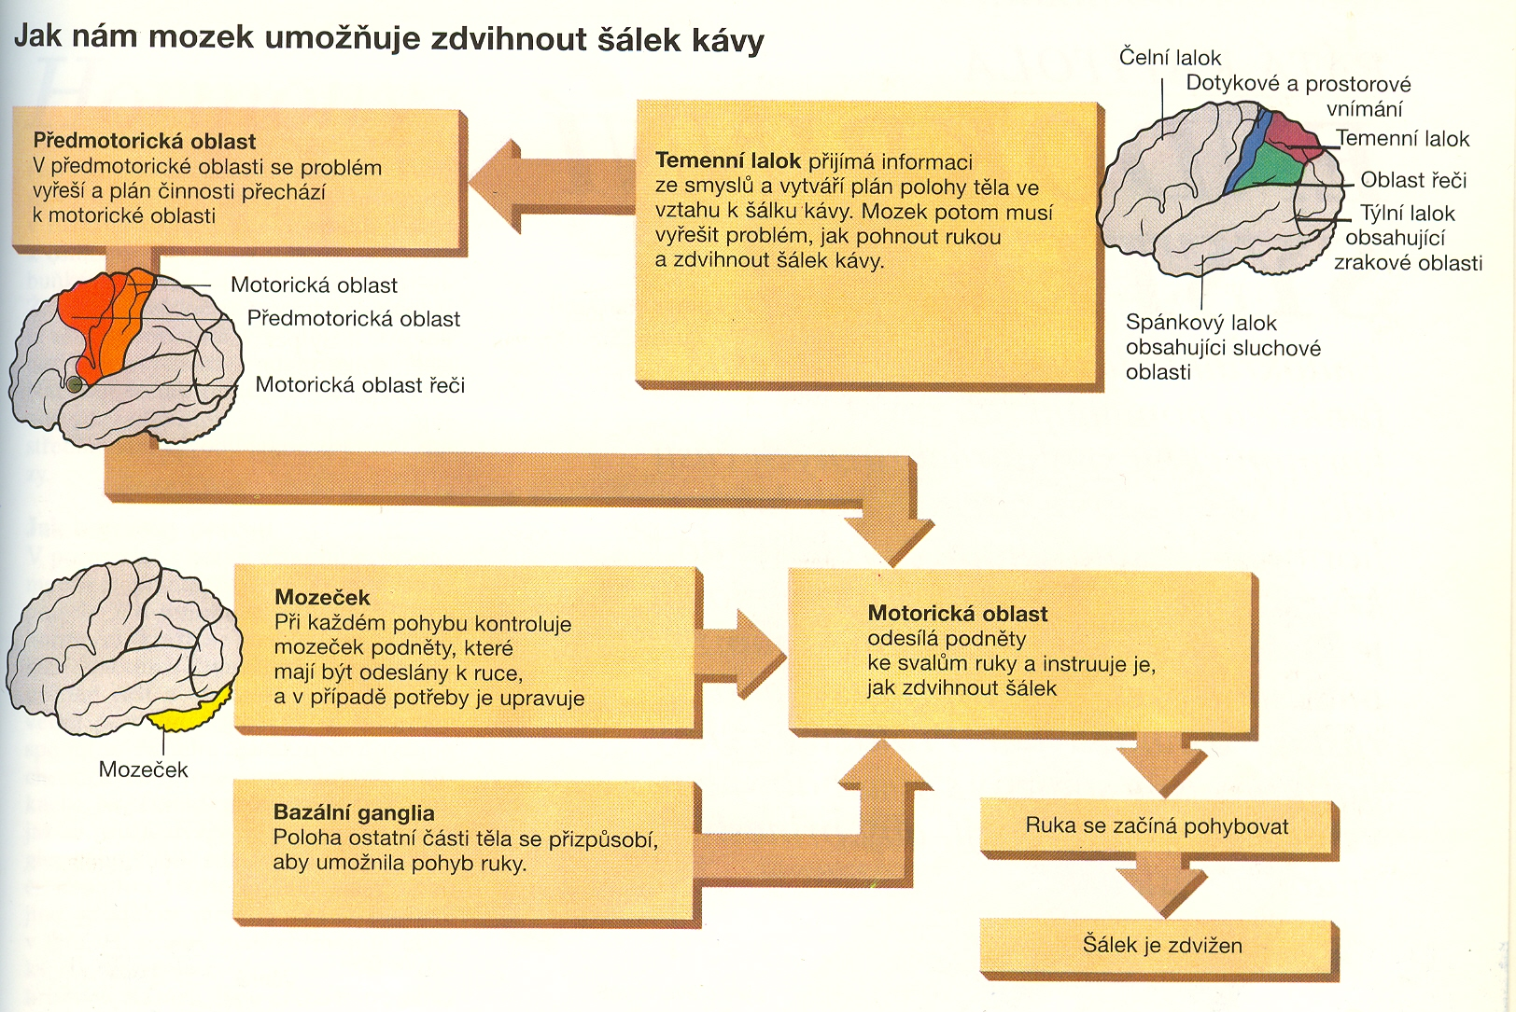

Slide 16
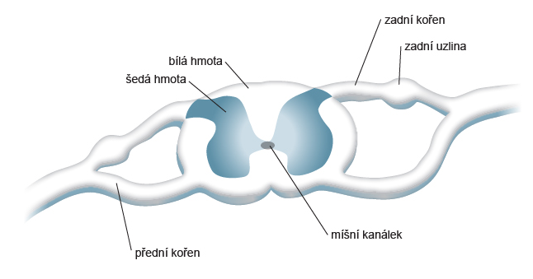
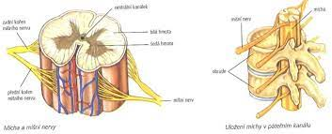
MÍCHA
je válcový sloupec nervové tkáně, dlouhý přibližně 40cm, který prochází vnitřním kanálem páteře a vede z mozku do dolní části zad
navazuje na prodlouženou míchu v mozkovém kmeni
ŠEDÁ HMOTA
  je tvořená seskupením nervových buněk
  přední roh tvoří motorické neurony, zadní roh se skládá z buněčných těl vmezeřených a senzorických neuronů
BÍLÁ HMOTA
  obklopuje šedou hmotu
  je rozdělená do tří sloupců a obsahuje ascendentní (vzestupné) a descendentní (sestupné) nervy, které spojují mozek a míchu s periferním nervovým systémem v obou směrech
  sestupné nervy vedou motorické impulzy z mozku do periferního nervového systému, zatímco vzestupné nervy přinášejí senzorické impulzy do mozku

Slide 17
PERIFERNÍ NERVOVÝ SYSTÉM
Část nervové soustavy mimo CNS
Somatický nervový systém (mozkomíšní nervy)
  Je řízen naším vědomím
  Shromažďuje informace o vnějším světě ze smyslových orgánů
  Přenáší vzruchy motorickými vlákny z CNS do kosterních svalů → vyvolávání pohybů
  Hlavové nervy – 12 párů (propojení s mozkem)
  Míšní nervy – 31 párů (propojení s míchou)
Autonomní nervový systém (vegetativní)
  Pracuje nezávisle na našem vědomí
  Sympatikus a parasympatikus

Slide 18
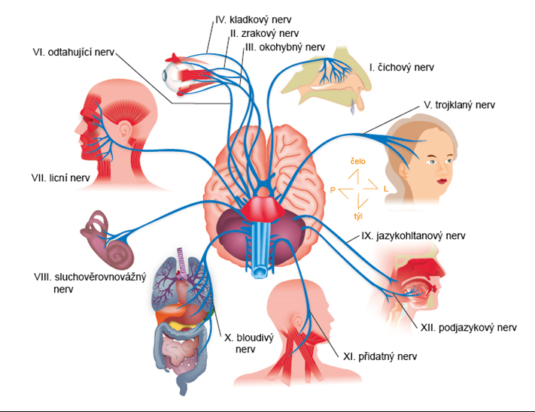
HLAVOVÉ NERVY
12 párů vystupuje z bazální části mozku
zásobují hlavně smyslové orgány a svaly na hlavě
bloudivý nerv (nervus vagus) – zásobuje trávicí orgány, srdce a dýchací cesty v plicích

Slide 19
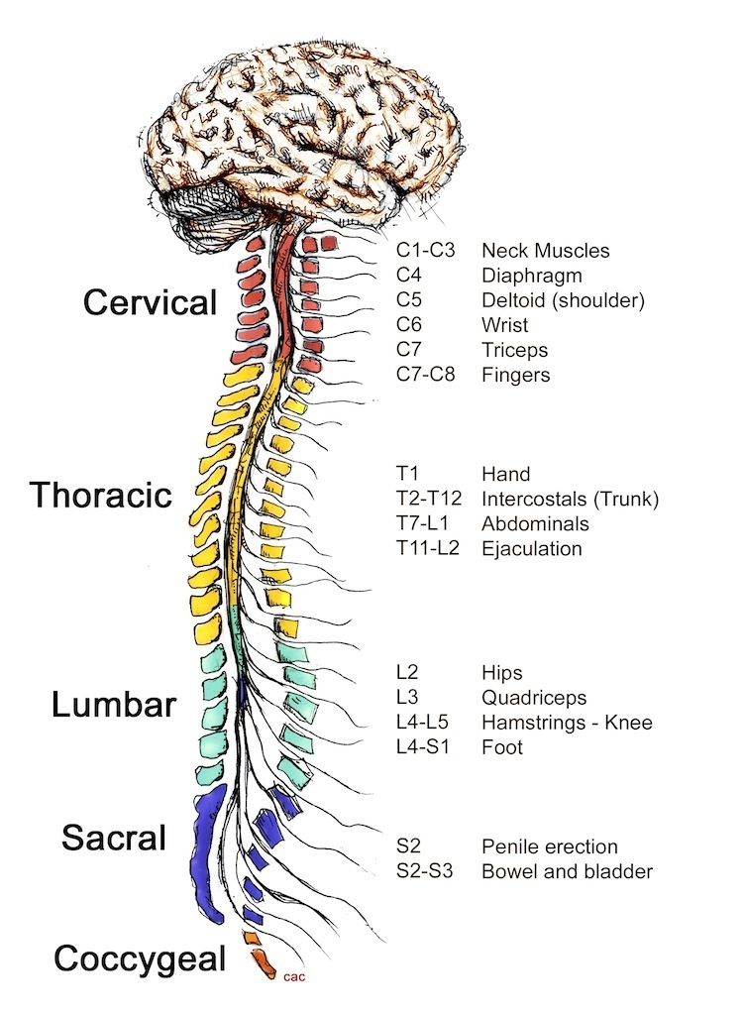
MÍŠNÍ NERVY
31 párů
vystupují v pravidelných odstupech z míchy
obsahují motorická i senzorická vlákna
zásobují všechny oblasti těla od krku dolů
jsou připojeny k míše dvěma míšními kořeny, z nichž jeden vede motorická vlákna a druhý vlákna senzorická
těsně za kořeny se motorická a senzorická vlákna spojují a vytvářejí společný nerv
v blízkosti míchy se každý míšní nerv rozděluje na větve, které se dále dělí na menší větve a vytvářejí síť, která se rozbíhá po celém těle

Slide 20
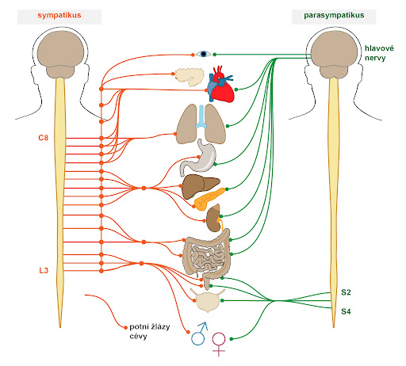
AUTONOMNÍ NERVOVÝ SYSTÉM
Řídícím orgánem je hypotalamus
Činnost orgánů a žláz, cév, kůže a srdce
Většina orgánů je inervovaná jak sympatikem, tak parasympatikem (protichůdné působení)

Slide 21
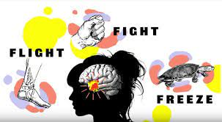
AKTIVITA – ANS A STRESOVÁ REAKCE

Slide 22
SYMPATIKUS A PARASYMPATIKUS
SYMPATIKUS
Míšní kořeny sympatiku se nacházejí v hrudní a bederní páteři
PARASYMPATIKUS
Míšní kořeny parasympatiku se nacházejí v hlavě a křížové páteři
„Fight or flight“ – katabolická složka, připravuje organismus na zátěž (stresová reakce boj nebo útěk)
Zvyšuje
Srdeční frekvenci a srdeční výdej
Krevní tlak
Krevní průtok aktivními svaly (včetně srdce)
Metabolickou aktivitu, uvolňování glukózy z jater
Zrychluje
Vnější dýchání
Rychlost odpovědi a mentální aktivitu
„Rest and digest“ – anabolická složka, uchovává organismus
v chodu, vytváří zásoby, regeneruje
Urychluje
Zažívání
Vylučování
Žlázovou sekreci
Snižuje tepovou frekvenci
Kontrahuje cévy
Zpomaluje vnější dýchání

Slide 23
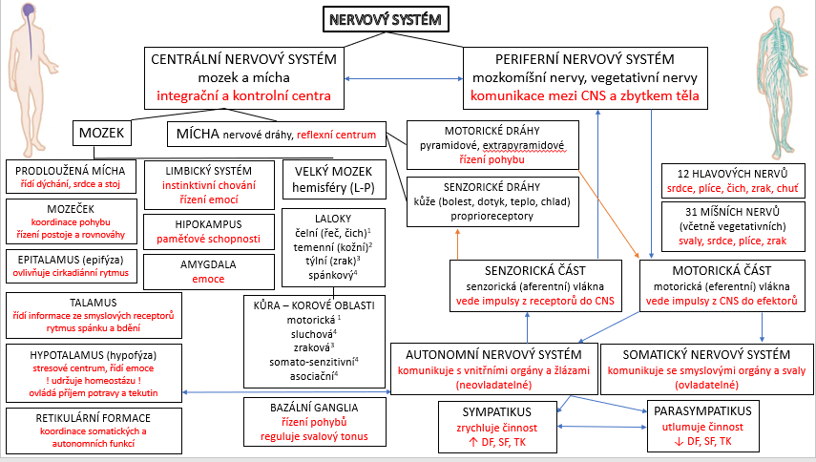

Slide 24
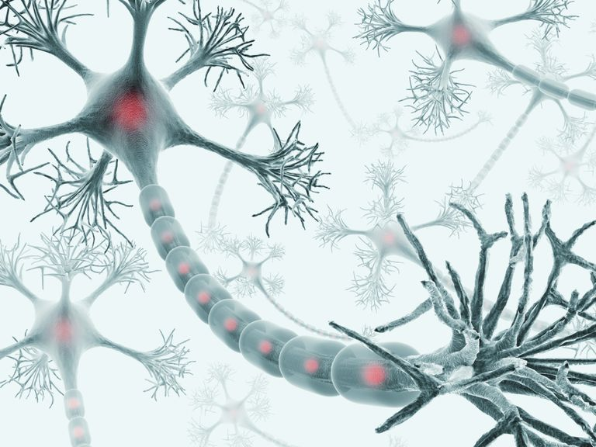
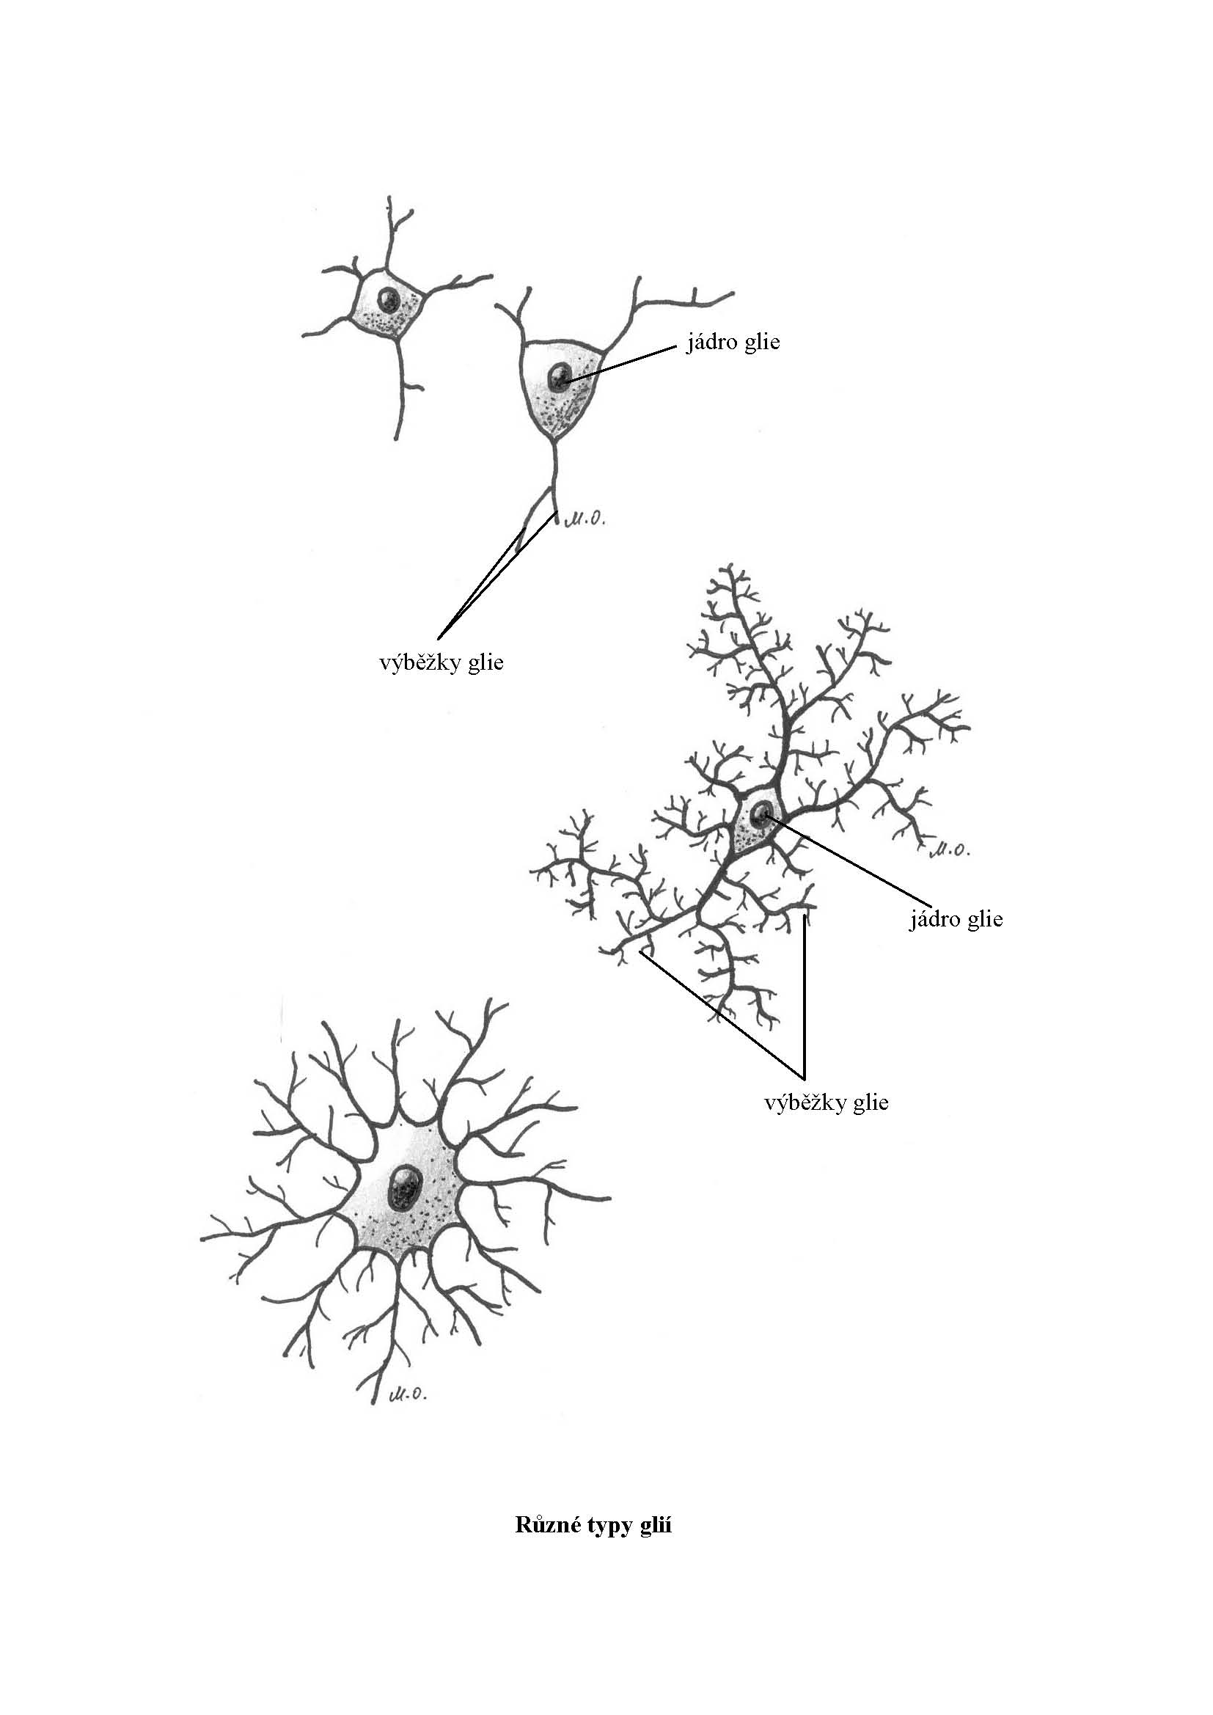
NERVOVÁ TKÁŇ
Nervová tkáň je tvořena dvěma základními typy buněk – neurony a gliovými buňkami (tzv. glie)
  Neurony – přijímají vzruchy z jedné části nervového systému a vysílají je do jiné části, kde se mohou přenášet na další neurony nebo mohou vyvolat nějakou činnost
  Glie – podpora neuronů, výživa, tvorba myelinu

Slide 25
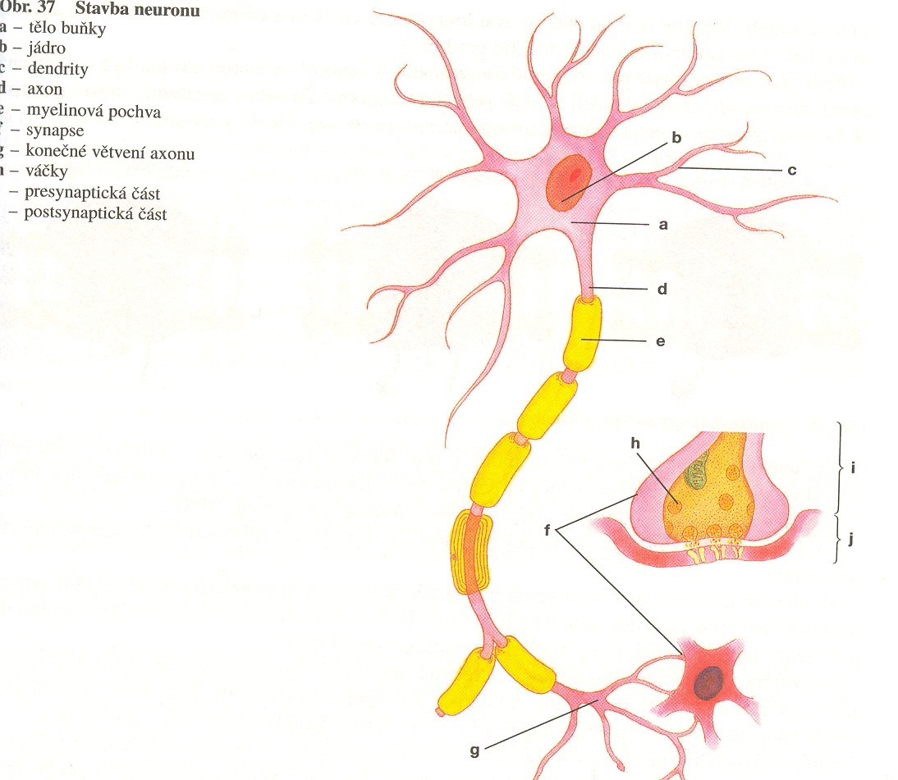
NEURON
Senzorické neurony
Motoneurony
Interneurony - určené ke zpracování přijatých informací, zajištění kontaktu a odevzdání informací v síti NS
Aferentní – informace putují do mozku a míchy, kde dochází k jejich analýze
Eferentní –nesou informace z centra ven –motoneurony
Membránový potenciál – rozdíl v napětí mezi vnější a vnitřní stranou membrány –sodíkodraslíková pumpa

Slide 26
VZRUCH
Nervový vzruch postupně vyvolá svalový vzruch a potom stah svalu. Projevuje se akčním potenciálem, tvorbou tepla a změnami chemickými i metabolickými
Vzniká změnou membránového potenciálu v počátečním úseku axonu
Změna rozložení iontů mezi vnější a vnitřní částí membrány, a tím i změna polarizace buněčné membrány, je vyvolána otevřením či uzavřením iontových kanálů

Slide 27
VEDENÍ VZRUCHU
Myelinizovaná vlákna
  Saltatorní (skokové) vedení vzruchu – AP se šíří rychle beze ztrát, „skáče“ mezi Ranvierovými zářezy
  AP je 5–150x rychlejší než u nemyelinizovaných vláken (sclerosis multiplex)
Nemyelinizovaná vlákna
  Axon je pokryt pouze tenkou vrstvou Schwanových buněk
  Vzruch se šíří relativně pomalu
Neurony o větším průměru vedou vzruch rychleji (kladou nižší odpor proudu AP)

Slide 28
AKČNÍ POTENCIÁL
Elektrický náboj vedený v neuronech (po dosažení prahového napětí)
Proudí z neuronu na neuron a do cílového orgánu (např. skupina svalových vláken)
Pro genezi AP je nutná depolarizace přesahující klidové napětí
o 15 mV až 20 mV (tzv. prahové napětí)
Bezprostředně po proběhlém AP následuje tzv. refrakční
perioda – krátkodobě nelze vyvolat žádný další AP
https://www.khanacademy.org/test-prep/mcat/organ-systems/neuron-membrane-potentials/v/neuron-action-potential-mechanism

Slide 29
KLIDOVÝ POTENCIÁL
Rozdíl mezi elektrickými náboji uvnitř a vně buňky – způsobený selekční činností enzymu sodíko-draslíkové pumpy
Pumpa udržuje vyšší koncentraci K⁺ uvnitř buňky (15x) a Na⁺ vně buňky (30x)
Chemický (koncentrační) gradient (tendence Na⁺ proudit dovnitř)
Elektrický gradient (tendence Na⁺ proudit dovnitř)
Membránové kanály jsou pro K⁺ propustné (vyrovnání stavu)
Klidové membránové napětí –70 mV

Slide 30
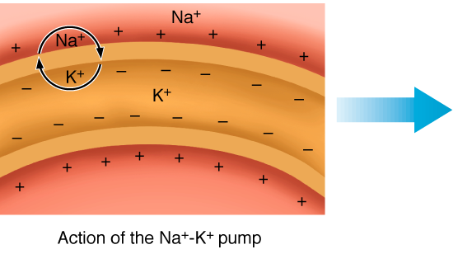
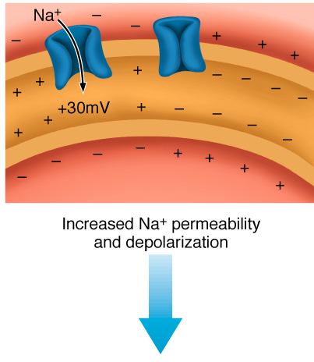
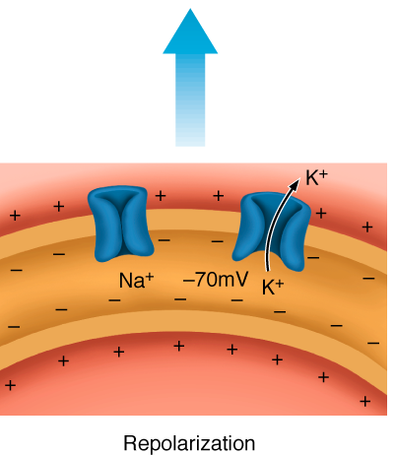
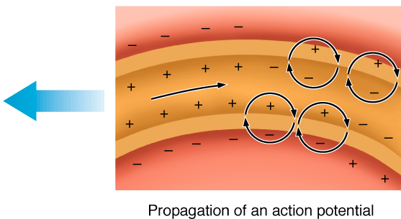
Změny klidového napětí
Depolarizace
  Vlivem vnějšího podráždění klidové napětí mírně stoupne (–55 mV)
  Otevřou se sodíkové kanály – sodík je hnán elektrochemickým gradientem dovnitř buňky
  Napětí v buňce dosáhne hodnot +30 mV – velmi vzdáleno od klidového napětí
Repolarizace
  Draslík je hnán elektrochemickým gradientem ven z buňky (volnými kanály)
  Hyperpolarizace – krátkodobé přechýlení napětí do záporných hodnot (–90 mV)
  Činnost Na⁺/K⁺ pumpy (navození původního stavu)
  Napětí se vyrovnává (–70 mV)

Slide 31
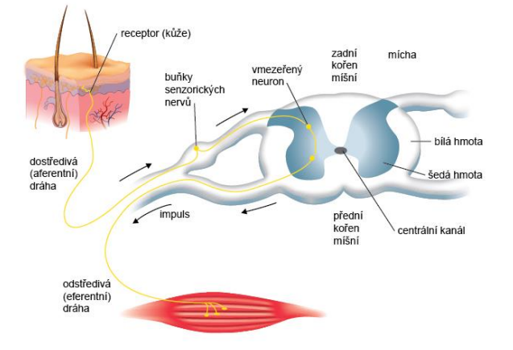
REFLEX
Základní funkční jednotkou nervové soustavy
Odpověď organismu na dráždění receptorů
    receptor
    aferentní = dostředivá dráha
    centrum
    eferentní = odstředivá dráha

Slide 32
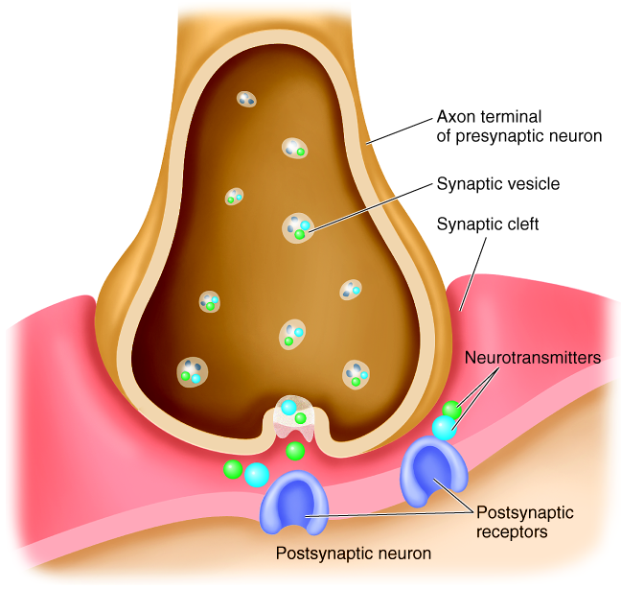
SYNAPSE
Synapse je místo, kde se impulz přenáší z neuronu na neuron (většinou axon −> dendrit)
Impulz uvolní neurotransmitery ze synaptických vezikul do synaptické štěrbiny
Neurotransmitery se navážou na postsynaptické receptory přidruženého dendritu, kde vyvolají AP
Chemická synapse
Přenos je zprostředkován chemickou cestou pomocí mediátoru (neurotransmiteru)
Neurotransmitery se navážou na postsynaptické receptory přidruženého dendritu, kde vyvolají AP
  Mediátory
    Acetylcholin, noradrenalin,
    dopamin, kyselina gama-
    aminomáselná (GABA) atd.

Slide 33
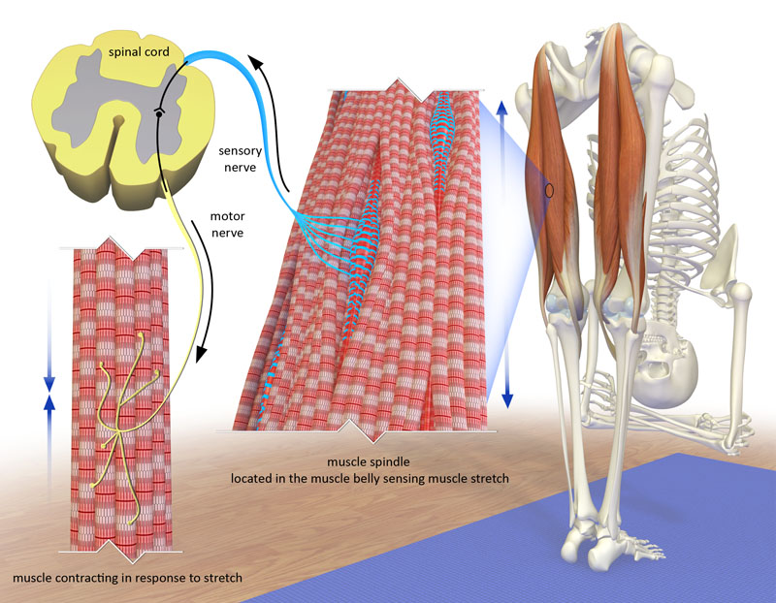
SVALOVÁ VŘETÉNKA
Mikroskopická tělíska ve svalech, která přenášejí informace o napětí a délce svalu (senzorické neurony)
Mohou se natahovat, ale nemohou se kontrahovat – obsahují velmi málo kontraktilních bílkovin
Čím více je sval protažen, tím více svalových vřetének je drážděno
Při přílišném protažení svalu dojde prostřednictvím motoneuronů k reflexnímu stahu
Prevence zranění svalu

Slide 34
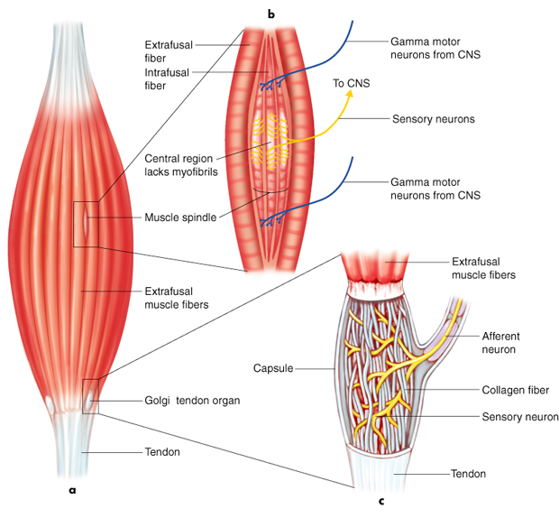
Golgiho šlachová tělíska
Mikroskopické receptory, které jsou umístěny na přechodu svalu do šlachy
Jsou zapojena se svalovými vlákny v sérii
K jejich aktivaci dochází při napnutí šlachy při svalové kontrakci nebo při zvýšení svalového napětí
Informace ze šlachových tělísek působí útlum alfa-motoneuronů příslušného svalu, tím chrání sval i šlachu před přetížením
Inhibují svalové agonisty a aktivují antagonisty
– prevence zranění

Slide 35
SPÁNEK
Spánek je rytmicky se vyskytující stav organismu charakterizovaný:
  sníženou reaktivitou na vnější podněty
  sníženou pohybovou aktivitou
  typickými změnami aktivity mozku
Spánek - reverzibilní stav
Spánek je aktivní děj a k jeho uskutečnění je nutná spolupráce mnoha mozkových oblastí, přiměřený stav celého organismu a vhodné vnější podmínky

Slide 36
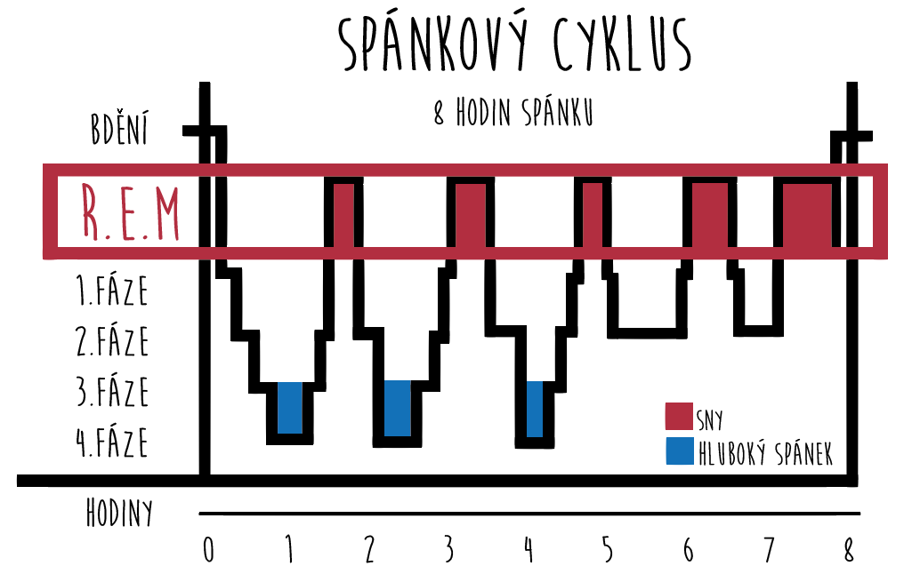

Slide 37
SPÁNEK – NREM
(non rapid eye movement)
  typický klidný pohyb očí
  nízká aktivita neuronů
  nízká teplota mozku
  75-80 % z celkové doby spánku
  tělesná regenerace

Slide 38
SPÁNEK – fáze NREM non rapid eye movement)
  NREM 1:
    přechod mezi bděním a spánkem, objevují se mírné pohyby očí a záškuby těla
  NREM 2:
    tzv. lehký spánek, 45-55% celkové doby spánku
  NREM 3:
    fáze hlubokého spánku, je těžké se v této fázi probudit, trvá cca 10 min, mohou se objevovat noční děy, náměsíčnost nebo mluvení ze spaní
  NREM 4:
    nejhlubší a nejsilnější část spánku, trvá cca 30 min

Slide 39
SPÁNEK – REM
(rapid eye movement)
  nepravidelná srdeční akce a dýchání, další pokles TK
  snížená termoregulační aktivita – tzn. nepotíme se, neklepeme se zimou
  změny v hormonální regulaci
  REM spánek je aktivní děj – oproti NREMu větší spotřeby kyslíku, vyšší teplota mozku, větší průtok krve mozkem
  svaly jsou relaxované kromě okohybných a dýchacích svalů
  probudit člověka z REMu může být různě obtížné, vnější i vnitřní podněty se mohou včlenit do snu

Slide 40
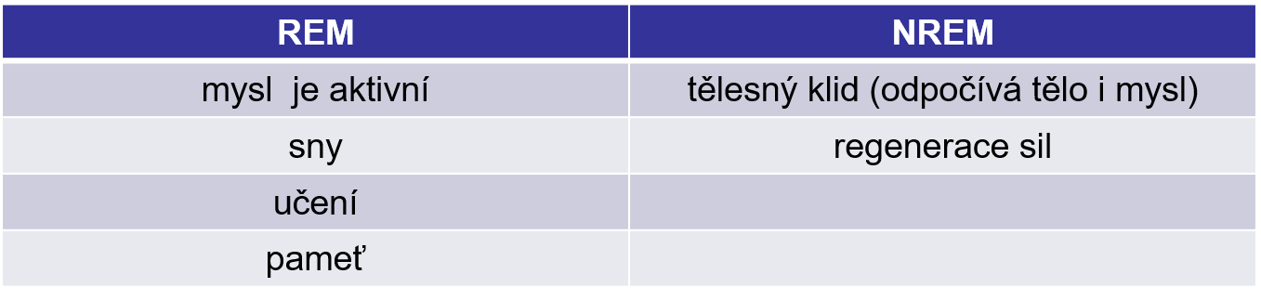
SPÁNEK – NREM - REM

Slide 41
PRAVIDLA PRO KVALITNÍ SPÁNEK?
Skupinky po 4-5

